Slide 1
საქართველოს მყარი ნარჩენების მართვის კომპანია
საქართველოს რეგიონული განვითარებისა და ინფრასტრუქტურის სამინისტრო

Slide 2
საქართველოს მყარი ნარჩენების მართვის კომპანია
100 % სახელმწიფო მფლობელობა (იმართება საქართველოს რეგიონული განვითარებისა და ინფრასტრუქტურის სამინისტროს მიერ)
მართავს 53 ნაგავსაყრელს ქვეყნის მასშტაბით (ქ. თბილისისა და აჭარის ავტონომიური რესპუბლიკის გარდა)
მისია: ქვეყნის რეგიონებში მყარი საყოფაცხოვრებო ნარჩენების მართვის ევროპული სტანდარტების დანერგვა
მიზანი: არსებული მუნიციპალური ნაგავსაყრელების ეტაპობრივი დახურვა და ევროსტანდარტების შესაბამისი ახალი რეგიონული ნაგავსაყრელების მშენებლობა
დაფუძნდა 2012 წლის 24 აპრილს

Slide 3
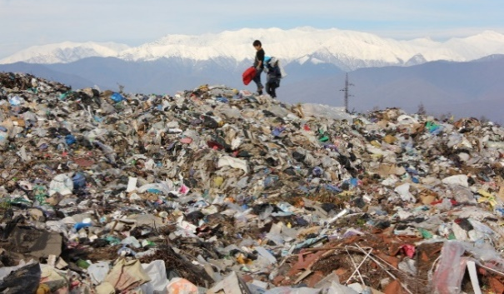
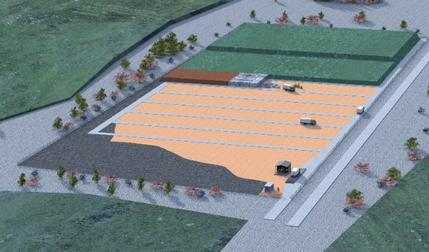
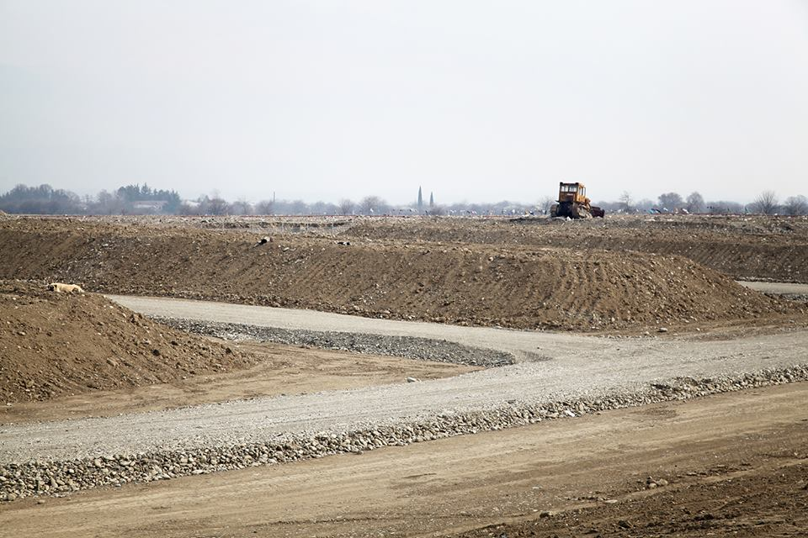
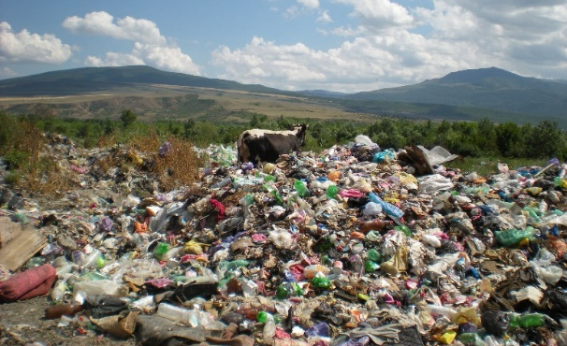
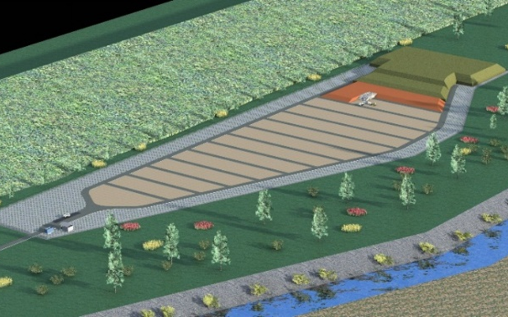
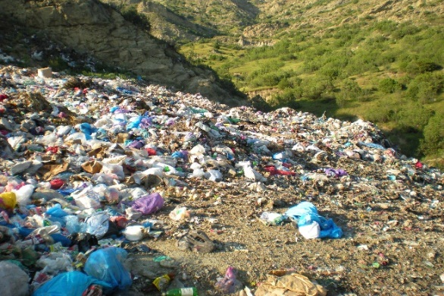
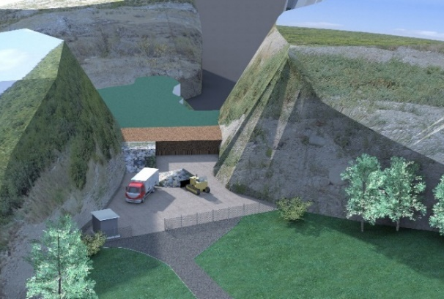
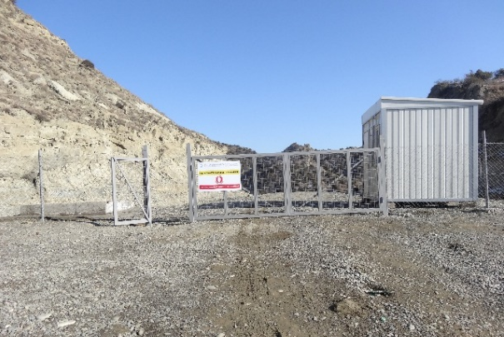
განხორციელებული აქტივობები
ჩამოყალიბდა 9 რეგიონული ოფისი
კეთილმოეწყო 30 ნაგავსაყრელი
მოეწყო 3 გადამტვირთი სადგური
დაიხურა 17 ნაგავსაყრელი
მიმდინარეობს 2 გადამტვირთი სადგურის მოწყობა
მიმდინარეობს 2 ნაგავსაყრელის კეთილმოწყობა

Slide 4
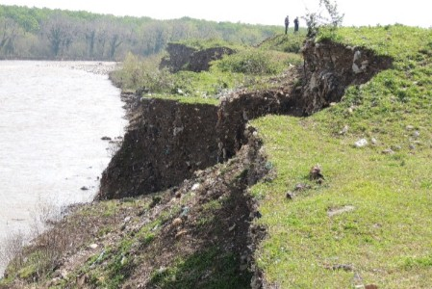
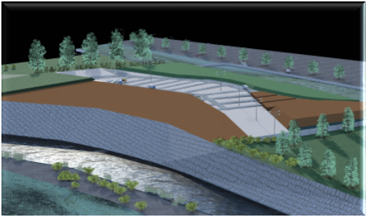
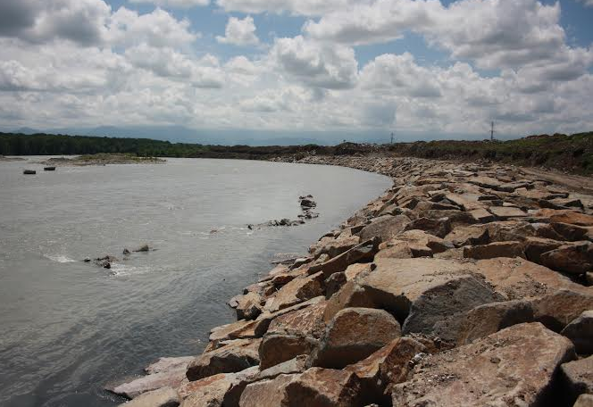
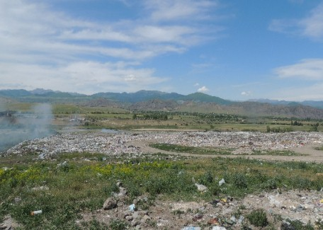
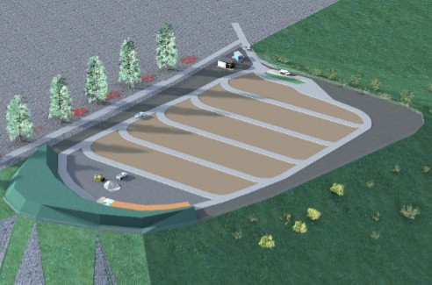
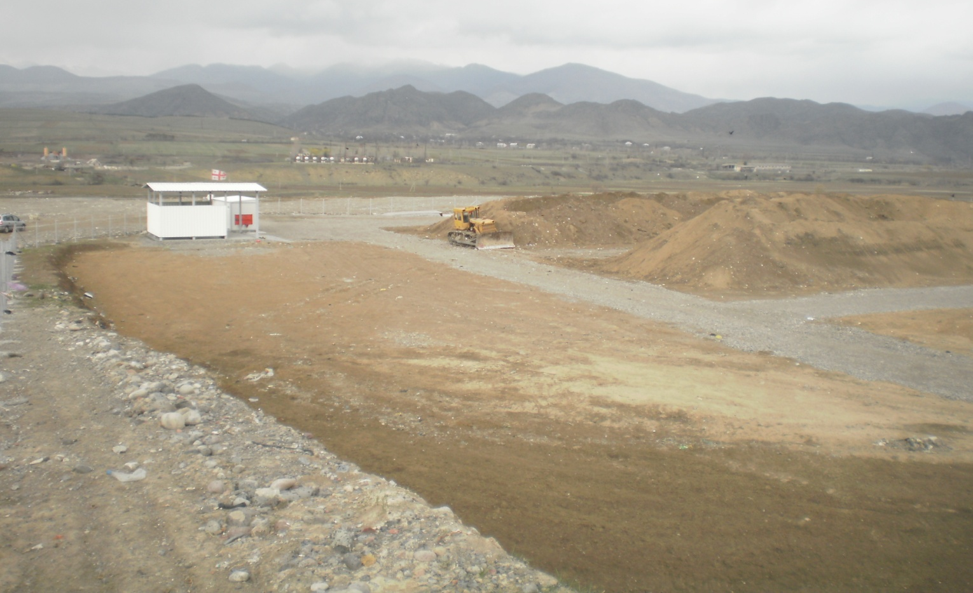
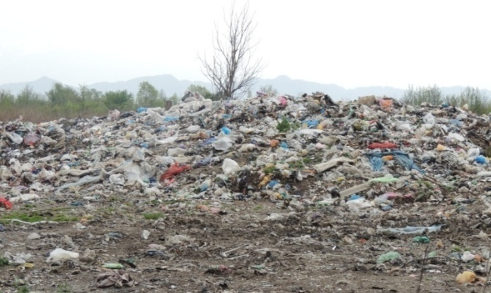
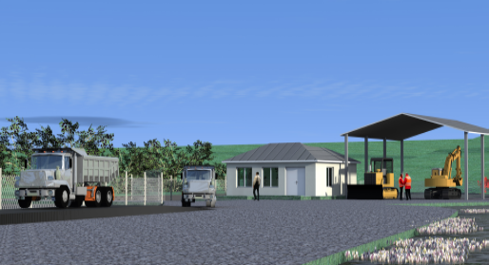
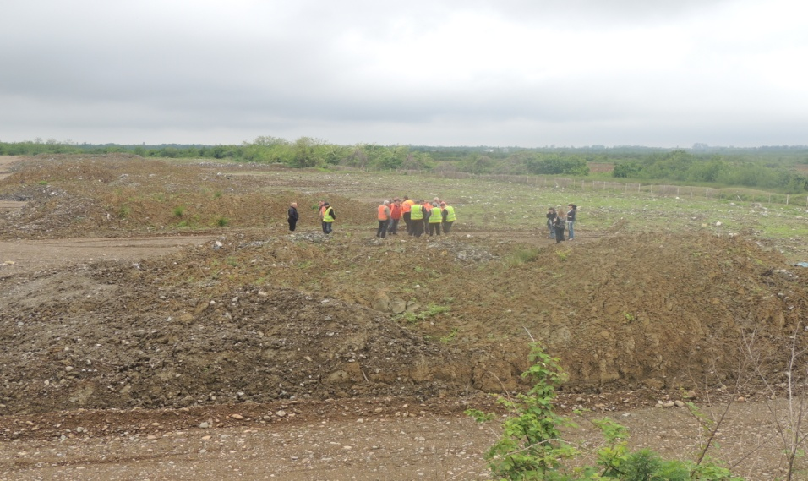
განხორციელებული აქტივობები

Slide 5
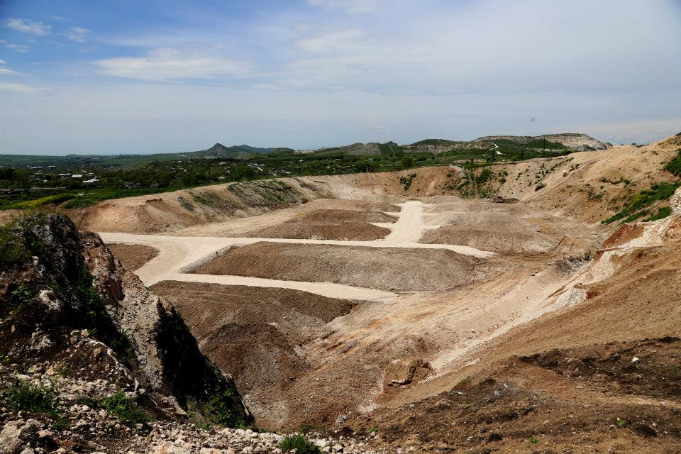
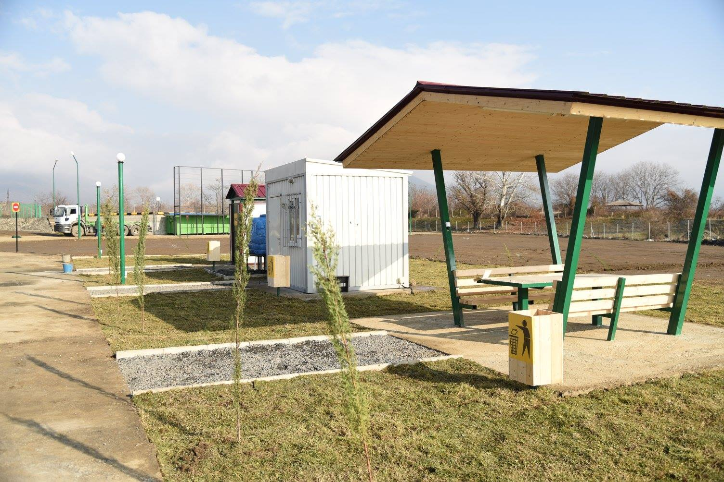
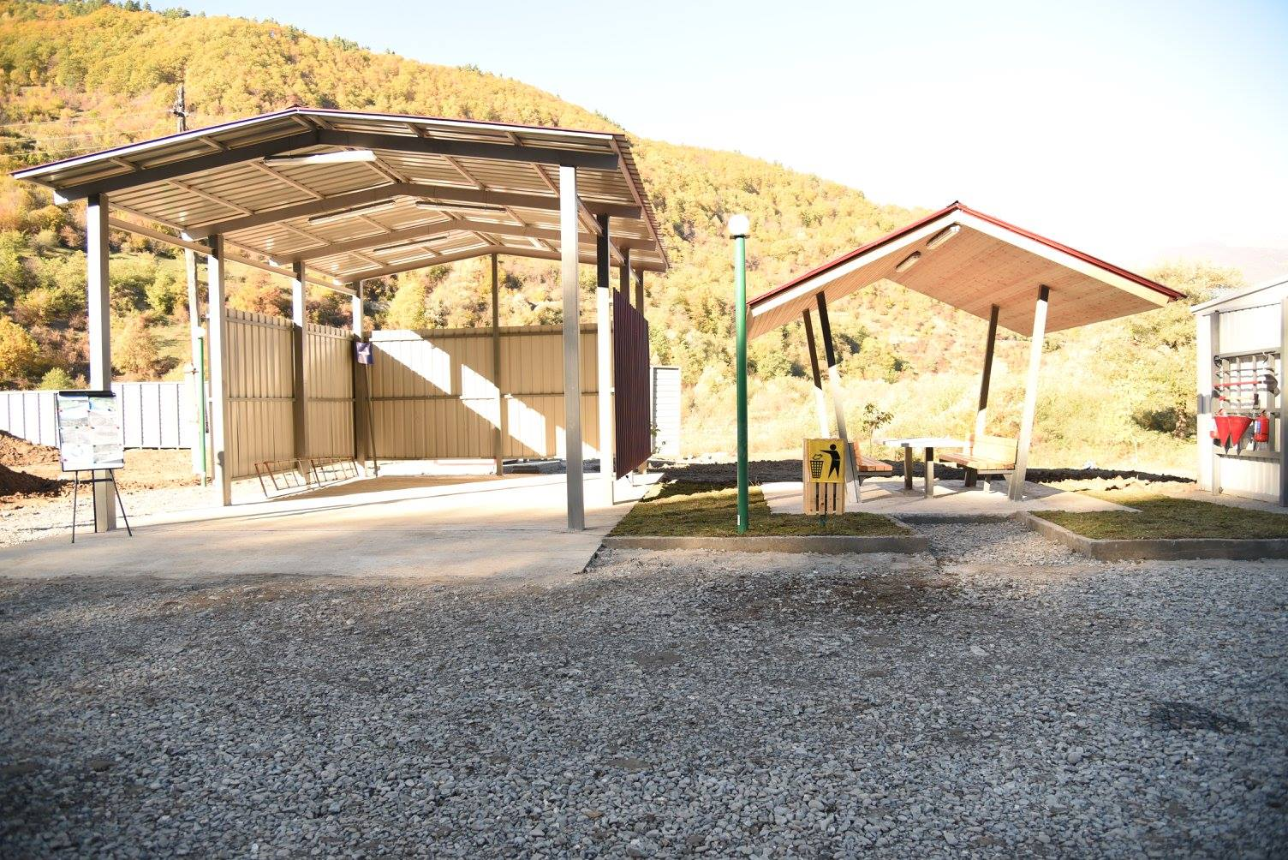
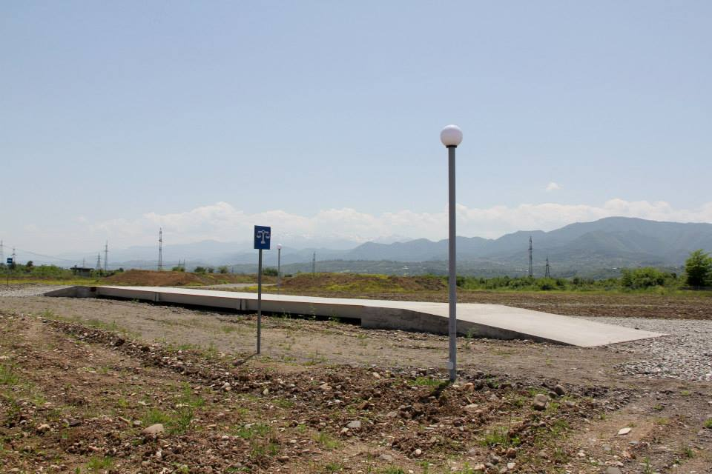
განხორციელებული აქტივობები

Slide 6
მიმდინარე და განხორციელებული აქტივობები
ნაგავსაყრელი | სტატუსი | ვადები
ხარაგაული | დახურული | 04.08.2015-26.10.2015
ზესტაფონი | დახურული | 17.08.2015-09.03.2016
ჭიათურა | დახურული | 04.08.2015-26.10.2015
ხონი | დახურული | 04.08.2015-26.10.2015
ტყიბული | კეთილმოწყობა | 09/2016 – 01/2017
ტყიბული | დახურვა | 11/2018-04/2019
სამტრედია | დახურვა | 11/2018-04/2019
თერჯოლა | დახურვა | 11/2018-04/2019
საჩხერე | დახურვა | 11/2018-04/2019
ამბროლაური | დახურვა | 11/2018-04/2019
ონი | დახურვა | 11/2018-04/2019
ცაგერი | დახურვა | 11/2018-04/2019
ქუთაისი | დახურვა | 11/2018-04/2019

Slide 7
ქუთაისის მყარი ნარჩენების ინტეგრირებული მართვის პროექტი
პროექტის არეალი: იმერეთისა და რაჭა–ლეჩხუმი–ქვემო სვანეთის რეგიონები
პროექტის ბიუჯეტი | 26 000 000 €
 | სესხი (KfW) | გრანტი | ადგილობრივი კონტრიბუცია
 | 20 000 000 € | 2 000 000 € | 4 000 000 €
პროექტის ვადები | 2015-2019
პროექტის აღწერა | ახალი ევროსტანდარტების შესაბამისი რეგიონული სანიტარული ნაგავსაყრელის მოწყობა
 | ქუთაისში არსებული ნაგავსაყრელის დახურვა
 | ქუჩების დასუფთავებისათვის განკუთვნილი აღჭურვილობის გაუმჯობესება
 | ნარჩენების შეგროვებისა და ტრანსპორტირების სისტემის გაუმჯობესება
 | გადამტვირთი სადგურების მოწყობა

Slide 8
ჭიშკრის გადასახადი
ტარიფების შემუშავება
ნაგავსაყრელზე განთავსების მომსახურების გაწევის საფასური, რომელიც განისაზღვრება ნარჩენების წონის, მოცულობის, ტიპისა თუ შემადგენლობის მიხედვით
გადასახადის გამოთვლის პრინციპი
ნაგავსაყრელის საინვესტიციო და საოპერაციო ხარჯების შეფარდება ნარჩენების იმ რაოდენობასთან, რისი მიღებაც ნაგავსაყრელს შეუძლია (ე.წ. „დაგეგმილი მოცულობა“), ან ნაგავსაყრელებზე მიღებულ ფაქტობრივ რაოდენობასთან
პოლიტიკის ინსტრუმენტი
ჭიშკრის გადასახადი დაწესებულია ერთ ტონა ნარჩენზე. ნარჩენების ყოველი ტონა, რომელიც ნაგავსაყრელზე არ იქნება მიტანილი, წარმოადგენს ხარჯების დანაზოგს მუნიციპალიტეტისთვის, რაც ხელს შეუწყობს ნარჩენების პრევენციასა და რეციკლირების დაწყებას

Slide 9
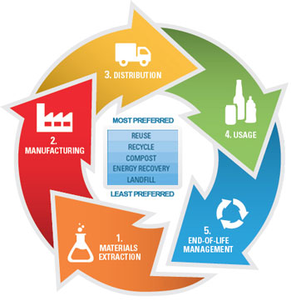
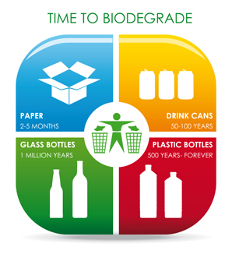
რეციკლირება
ნაგავსაყრელებზე განთავსებას უნდა დაექვემდებაროს მხოლოდ ის ნარჩენი, რომლის გადამუშავება ან სხვა ფორმით სარგებლობა შეუძლებელია
თანამედროვე ტექნოლოგიების ათვისების გზით, მყარი საყოფაცხოვრებო ნარჩენების სეპარაციის, რეციკლირების, ნარჩენების მეორადი გამოყენების, ნარჩენების ენერგიად გარდაქმნის პრაქტიკის დანერგვის ხელშეწყობა ქვეყნის მასშტაბით
საზოგადოებრივი ცნობიერების ამაღლების, საზოგადოებრივი ჩართულობისა და საქართველოში 3R-ის პრინციპის დანერგვის ხელშეწყობა

Slide 10
მადლობა ყურადღებისთვის!
2017

